Slide 1





Port 9090
Port 9000
Sensor
Pi
C# Server
Android
MS-SQL DB
아이콘 출처 : ICONS8

Slide 2
Sensor
Pi
Server
(Flask)
Android
아이콘 출처 : ICONS8

Slide 3
라즈베리파이
Server
안드로이드
Raspberry
Pi Server
Android Server
Android
Socket()
Socket()
Socket()
Socket()
Bind()
Bind()
Listen()
Listen()
[ Pi Server Process ]
[ Android Server Process ]
Connect()
Accept()
Accept()
Connect()
Receive()
Send()
Send()
Receive()
[ Pi Read Process ]
[ Android Read Process ]
Recv() / Send()
Recv() / Send()
Recv() / Send()
Recv() / Send()
Receive()
Send()
Send()
Receive()
Close()
Close()
Close()
Close()

Slide 4
Raspberry
Pi Server
Socket()
Socket()
Bind()
Listen()
[ Pi Server Process ]
Thread
Start
Connect()
Accept()
스타트 메시지 전송
Receive()
Send()
set_temp, set_moist, feed_mode, pi_server_status(1)
Thread
Start
라즈베리파이 -> 서버
moist, temp, tret1, tret2, set_temp, set_moist, water_level, feed_mode, food_empty
[ Pi Read Process ]
Recv() / Send()
Recv() / Send()
서버 -> 라즈베리파이
set_temp, set_moist, feed_mode, pi_server_status(1)
마지막 메시지 전송
Receive()
Send()
set_temp, set_moist, feed_mode, pi_server_status(0)
Close()
Close()

Slide 5
Android Server
Android
Socket()
Socket()
Bind()
Listen()
Thread
Start
[ Android Server Process ]
Accept()
Connect()
Send()
스타트 메시지 전송
Receive()
temp, moist, water_level, feed_mode, food_empty, and_server_status(1)
Thread
Start
서버 -> 안드로이드
temp, moist, water_level, feed_mode, food_empty,
and_server_status(1)
[ Android Read Process ]
Recv() / Send()
Recv() / Send()
안드로이드 -> 서버
set_temp, set_moist, feed_mode
Send()
마지막 메시지 전송
Receive()
temp, moist, water_level, feed_mode, food_empty, and_server_status(0)
Close()
Close()

Slide 6
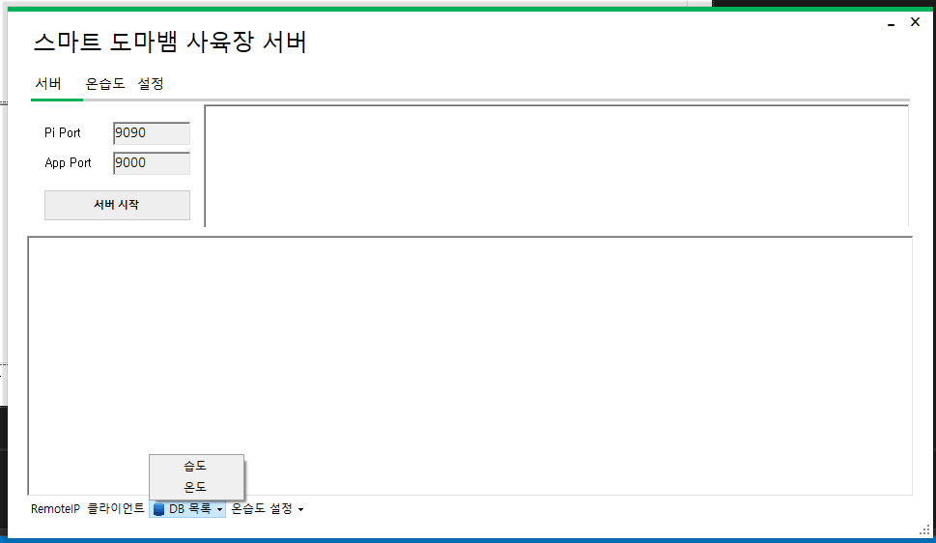
tbServerLog : Protocol 확인 textbox
최근 연결 IP
최근 연결
클라이언트 표시
tbServer : 서버 기록 textbox
사육장 적정 온습도 범위 설정

Slide 7
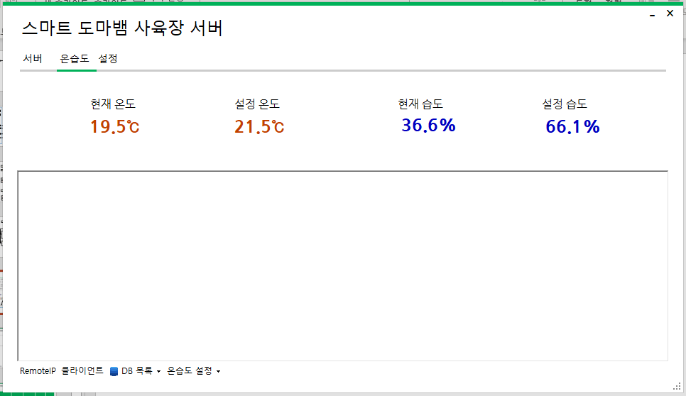

Slide 8
